Slide 1
Hüsnühat Sanatı
Dr. Öğr. Üyesi Ayşem YANAR

Slide 2
Hüsnühat nedir?
Güzel yazı sanatı
Calligraphy

Slide 3
Güzel nedir?
Göze ve kulağa hoş gelen, hayranlık uyandıran, çirkin karşıtı.
İyi, hoş
Beklenene uygun düşen ve başarı düşüncesi uyandıran.
Soyluluk ve ahlaki üstünlük düşüncesi uyandıran.
Görgü kurallarına uygun olan.
Sakin, hoş (hava).
Okşayıcı, aldatıcı, kandırıcı.
Pek iyi, doğru.
Hoşa giden, hayranlık uyandıran, beğenilen.

Slide 4
Hüsn-i hat,
İslâm yazıları için kullanılan bir tabirdir. İslâm yazı çeşitlerinin estetik ölçü ve endişeler içerisinde yazılmasına denilir. İslâm yazılarını, estetik ölçüler ve endişeler içerisinde yazana da "hattat" unvanı verilmektedir. Zaten hüsn-i hattın kelime manası, ölçüleri içerisinde yazılmış güzel yazı demektir. Estetik ölçü ve endişe içerisinde yazılmamış yazılara hüsn-i hat denilmediği gibi, bunları yazanlara da hattat değil, kâtip denilmektedir.

Slide 5
Hattın tarihçesi, İslâm'ın ilk yıllarına kadar uzanmaktadır. İslâm'da kullanılan basit ve düz hatlardan meydana gelen ilk yazıya mâ'kilî ismi verilmiştir. Hicretin ilk yıllarında bu yazıya ait örneklere rastlanmaktadır. Mâ'kilî yazı geliştirilerek, Kûfî yazı elde edilmiştir.

Slide 6
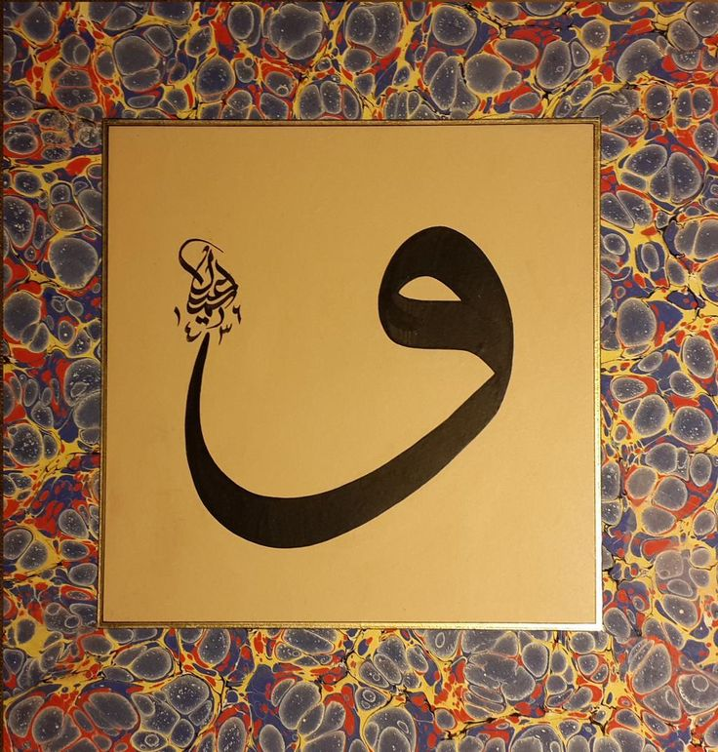
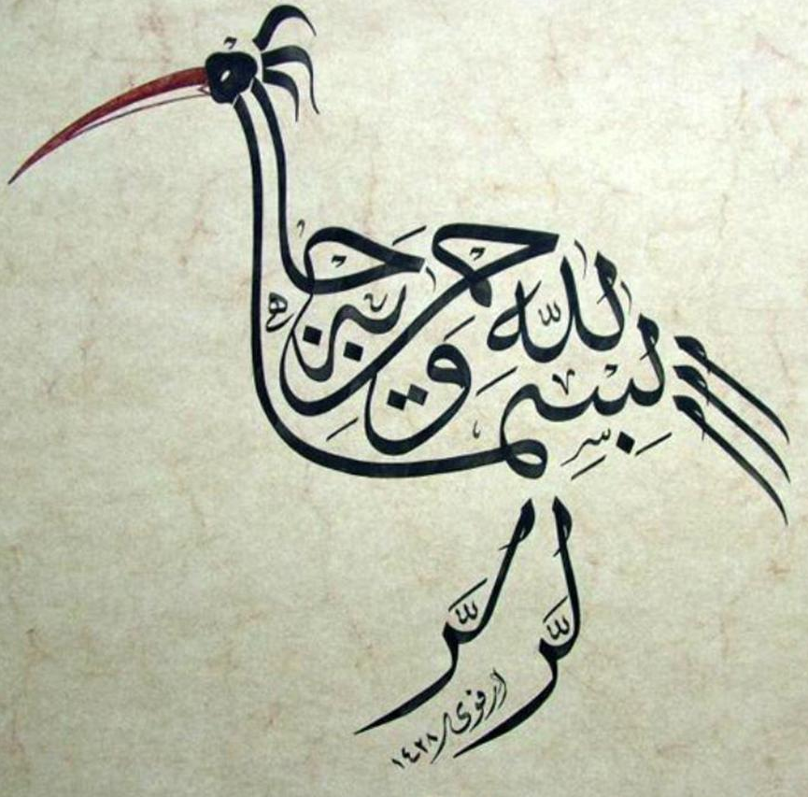
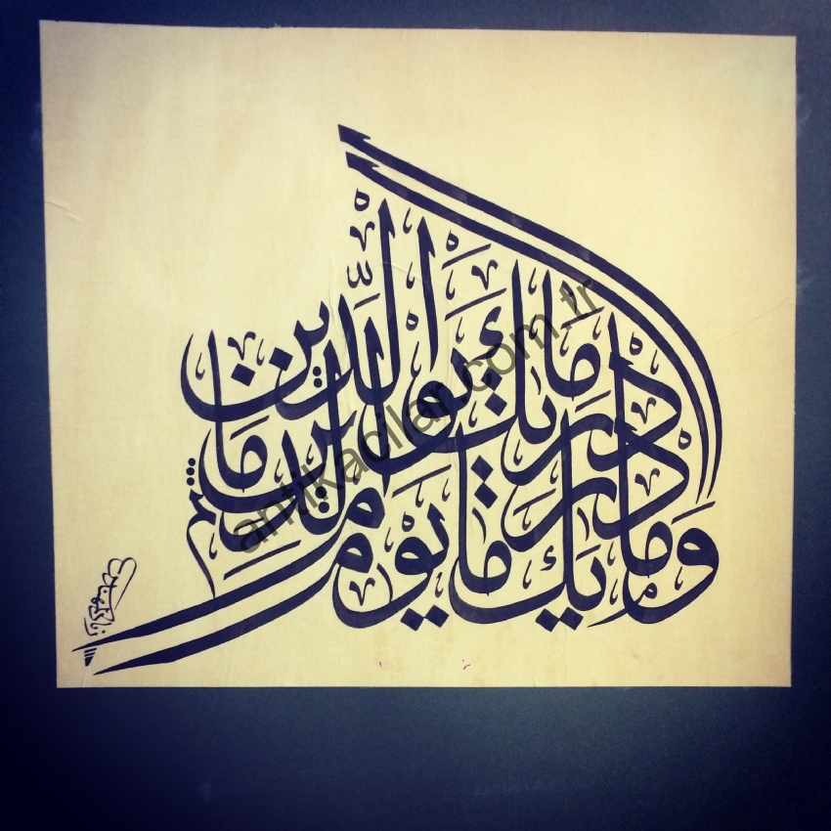

Slide 7
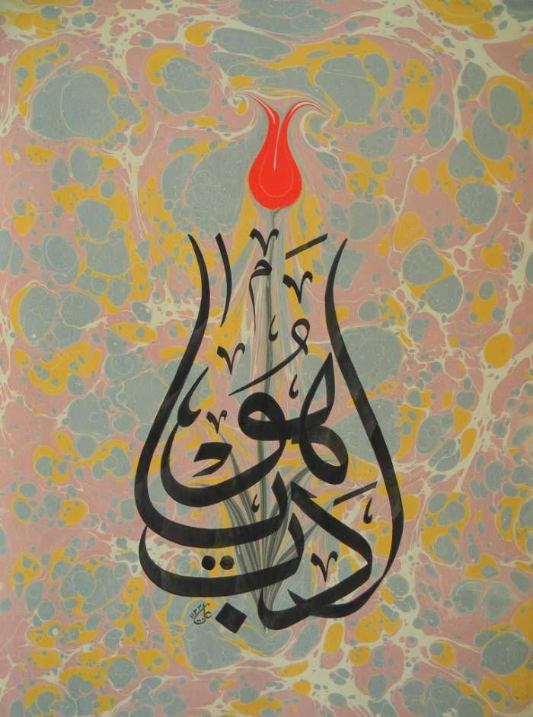

Slide 8
Minyatür Sanatı

Slide 9
Minyatür, çok ince işlenmiş ve küçük boyutlu resimlere ve bu tür resim sanatına verilen addır.
Orta Çağda Avrupa'da elyazması kitaplarda baş harfler kırmızı bir renkle boyanarak süslenirdi. Bu iş için, çok güzel kırmızı bir renk veren ve Latince adı “minium” olan kurşun oksit kullanılırdı. Minyatür sözcüğü buradan türemiştir. Eskiden resme “nakış” ya da “tasvir” denirdi. Minyatür için daha çok nakış sözcüğü kullanılırdı. Minyatür sanatçısı için de “resim yapan, ressam” anlamına gelen nakkaş ya da musavvir denirdi. Minyatür daha çok kâğıt, fildişi ve benzeri maddeler üzerine yapılırdı.

Slide 10
Minyatür, kitapları resimlemek amacıyla yapıldığından boyutları küçük tutulmuştur. Bu ortak bir özelliktir. Doğu ve Türk minyatürlerinin bazı başka özellikleri de vardır. Bu minyatürlerin çevresi çoğu kez "tezhip“ denen bezemeyle süslenirdi. Minyatürde suluboyaya benzer bir boya kullanılırdı.

Slide 11
Günümüzde Minyatür Minyatür yerini yavaş yavaş bildiğimiz anlamda çağdaş resme bırakmaya başladı. Ama batıda olduğu gibi ülkemizde de geleneksel bir sanat olarak varlığını sürdürmektedir. Birkaç Yüzyıllık kesintiden sonra Prof.Dr.Süheyl Ünver'in çabalarıyla tekrar günyüzüne çıkmış minyatür sanatı Günümüzde Günseli Kato, Gülbün Mesera, Gülçin Anmaç ve yetişmekte olan birçok genç sanatçı tarafından icra edilmektedir.Minyatür resmin çok güzel anlatıldığı bir sanattır.

Slide 12
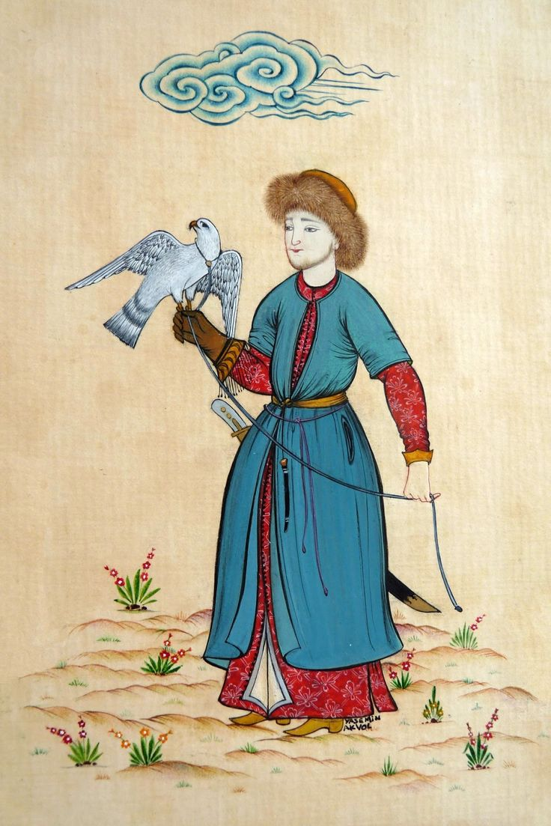
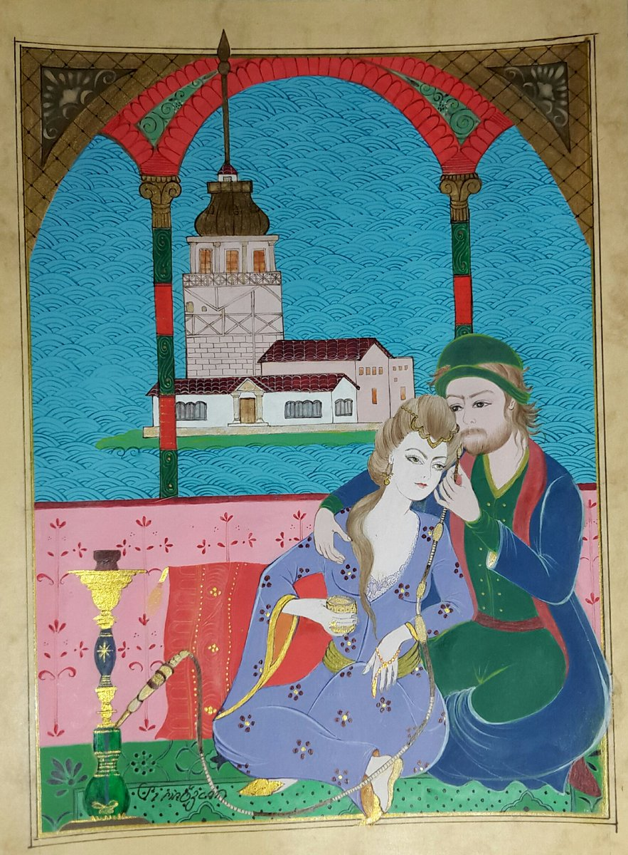

Slide 13
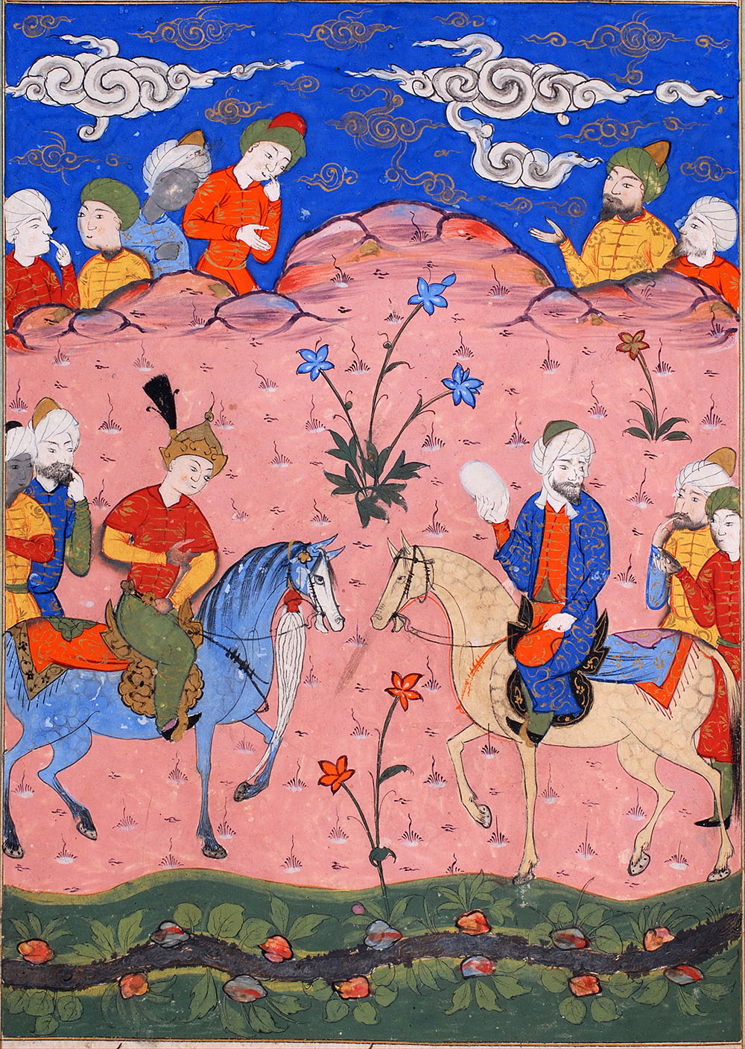
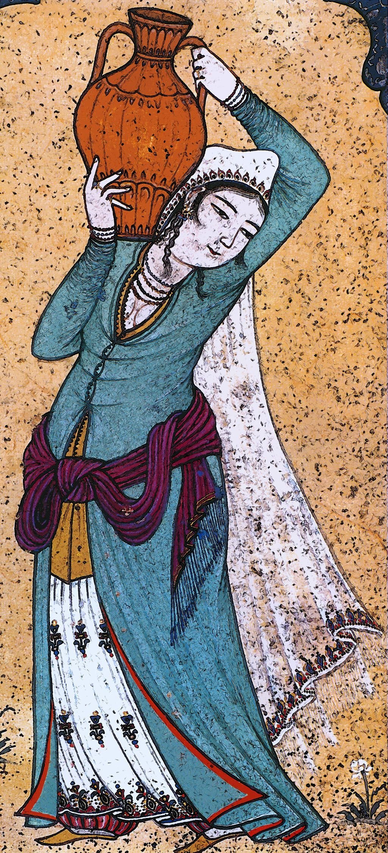

Slide 14
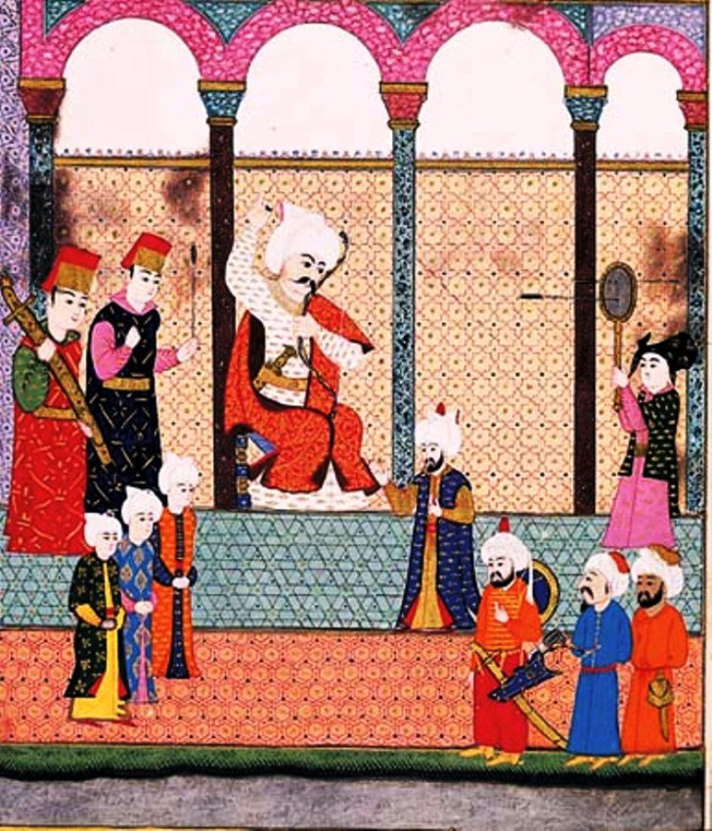

Slide 15
Tezhip Sanatı

Slide 16
Tezhip sanatının İslamiyet öncesine dayanan derin bir geçmişi vardır. İslamiyet öncesindeki Türk toplumları tarafından uygulanmıştır. Ancak Osmanlı zamanında zirveye ulaşmıştır. Günümüzde hala kullanılmaktadır ama elbette eskisi kadar yoğun değildir. Tezhip dilimize Farsçadan girmiştir.
Altın kullanılarak yapıldığından değerli malzemeler için tercih edilmiştir. Tezhip sanatı uygulanırken belli motifler kullanılır. Osmanlı döneminde, Kanuni Sultan Süleyman devrinde, tezhip sanatı en parlak dönemini yaşamıştır. Günümüzde de birçok alanda kullanılır ancak gözle görülür derecede değildir. Genellikle sanatta kullanılan belli motiflerin kumaş üzerine desen olarak uygulandığı görülür.

Slide 17
Altın ve süsleme kelimelerinin bir arada olması anlamına gelen tezhip kelimesi, dilimize Farsçadan kazandırılmıştır. Ortaya çıkışı ve gelişmesi; ferman, Kuran ayetleri gibi değerli yazıların, kâğıda ya da levhalara işlenmesi ve manevi değeri göstermek amacıyla olmuştur.
Altın maddesine renk verilerek kullanılırsa çeşitli renklerde hazırlanabilir. Kanuni döneminde en favori renk lacivertti. Bu dönemde Osmanlı hanedanına ait kıyafetler tezhiplenmiştir. Bu kıyafetlerin yüzeyleri hattatlar tarafından ayetlerle, hadislerle doldurulmuştur.
Tezhip sanatının uygulama teknikleri; klasik tezhip, halkar, zerefşan, saz yolu, Şukufe ve münhanidir.

Slide 18
Tezhip sanatında temel olarak kullanılan malzeme altın veya boyadır. Altın madde, dövülerek incecik bir tabaka haline getirilir. Sanatta varak olarak kullanılmak üzere hazırlanır. Altın, varak suyun içerisinde ezilerek jelâtin malzeme ile karıştırılır. Böylece karışım belli bir kıvama gelir. Boyalarsa genelde toprak boya olanlardan seçilir. Günümüzde ise sentetik boyalar daha sık kullanılmaktadır.
Tezhip sanatçısına müzehhip adı verilir. Müzehhipler, kâğıdın üzerine çizmiş olduğu motifi önce sert bir çinko altlık üzerine koyar ve çizgileri nokta nokta olacak şekilde iğne yardımıyla deler. Sonra noktalanmış kâğıdı, sanatını icra edeceği zeminin üzerine koyar. Delikleri yapışkan bir siyah toz madde ile doldurur. Delikli olan kâğıt kaldırılır ve altında motifin zemine çıkmış olduğu görülür. Motif iyice belirgin hale getirildikten sonra altın veya boya yardımı ile doldurularak tezhip sanatı icra edilir.

Slide 19
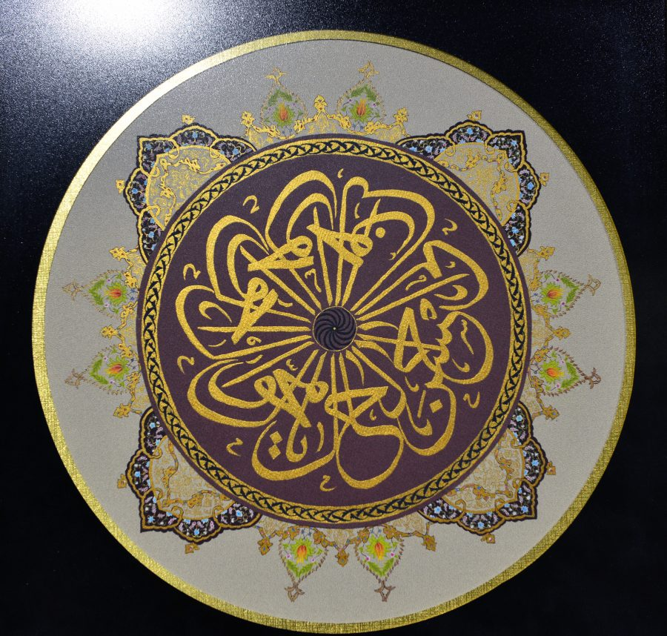

Slide 20
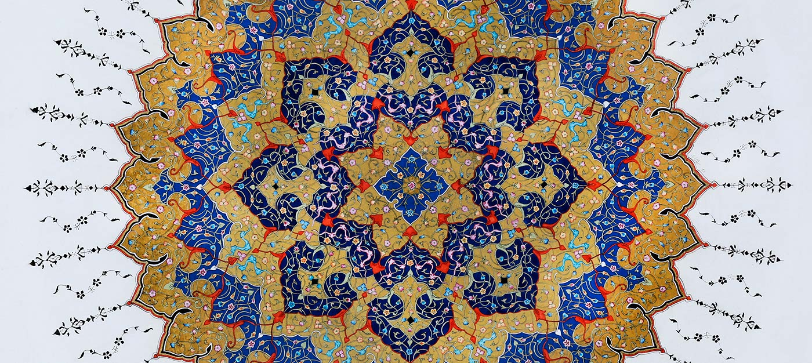

Slide 21
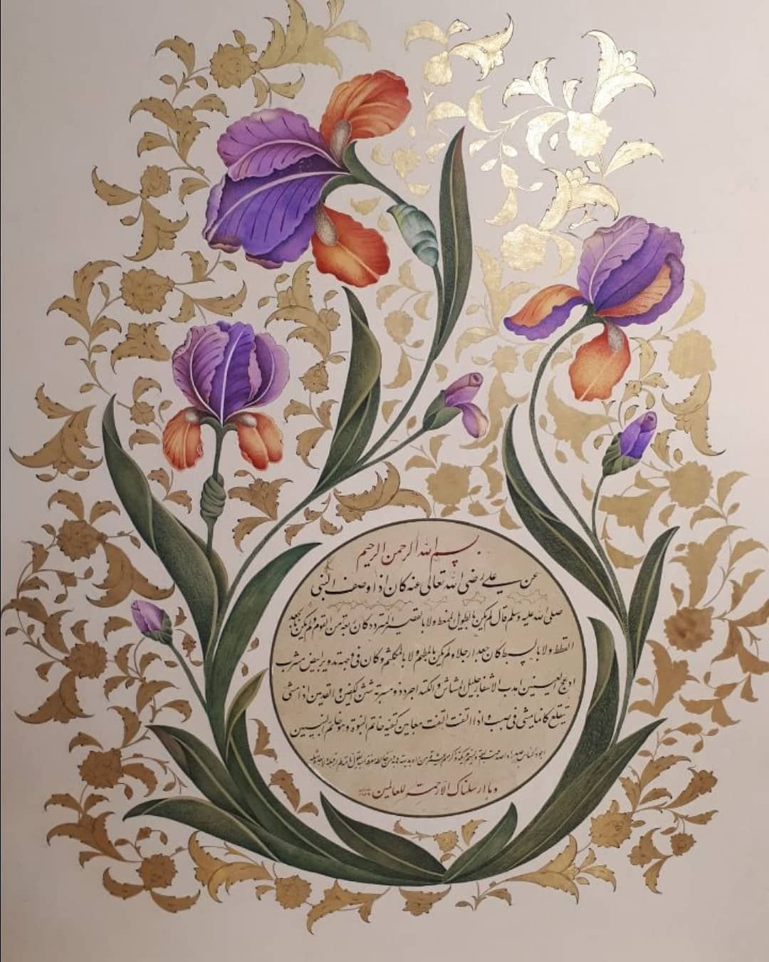

Slide 22
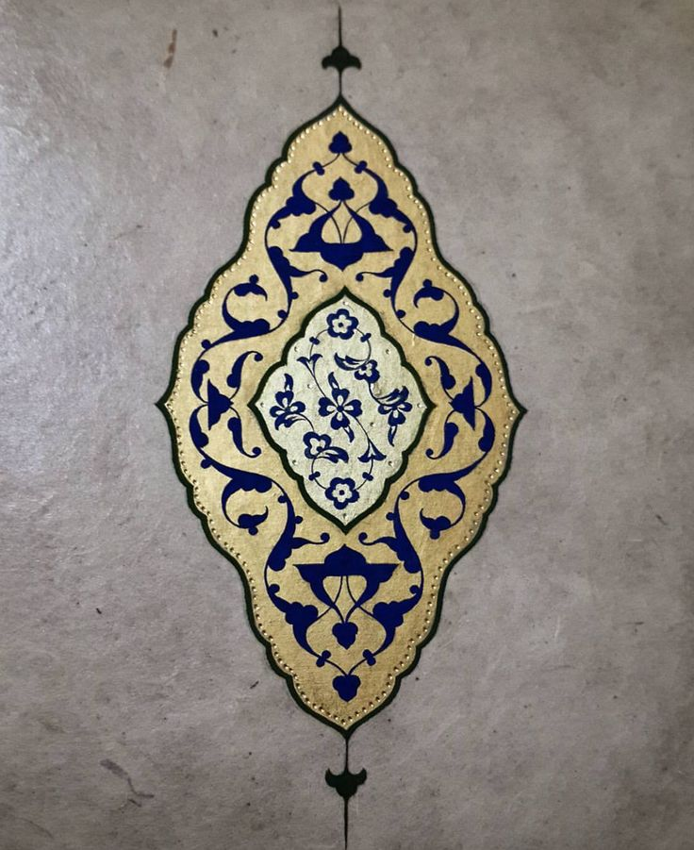

Slide 23
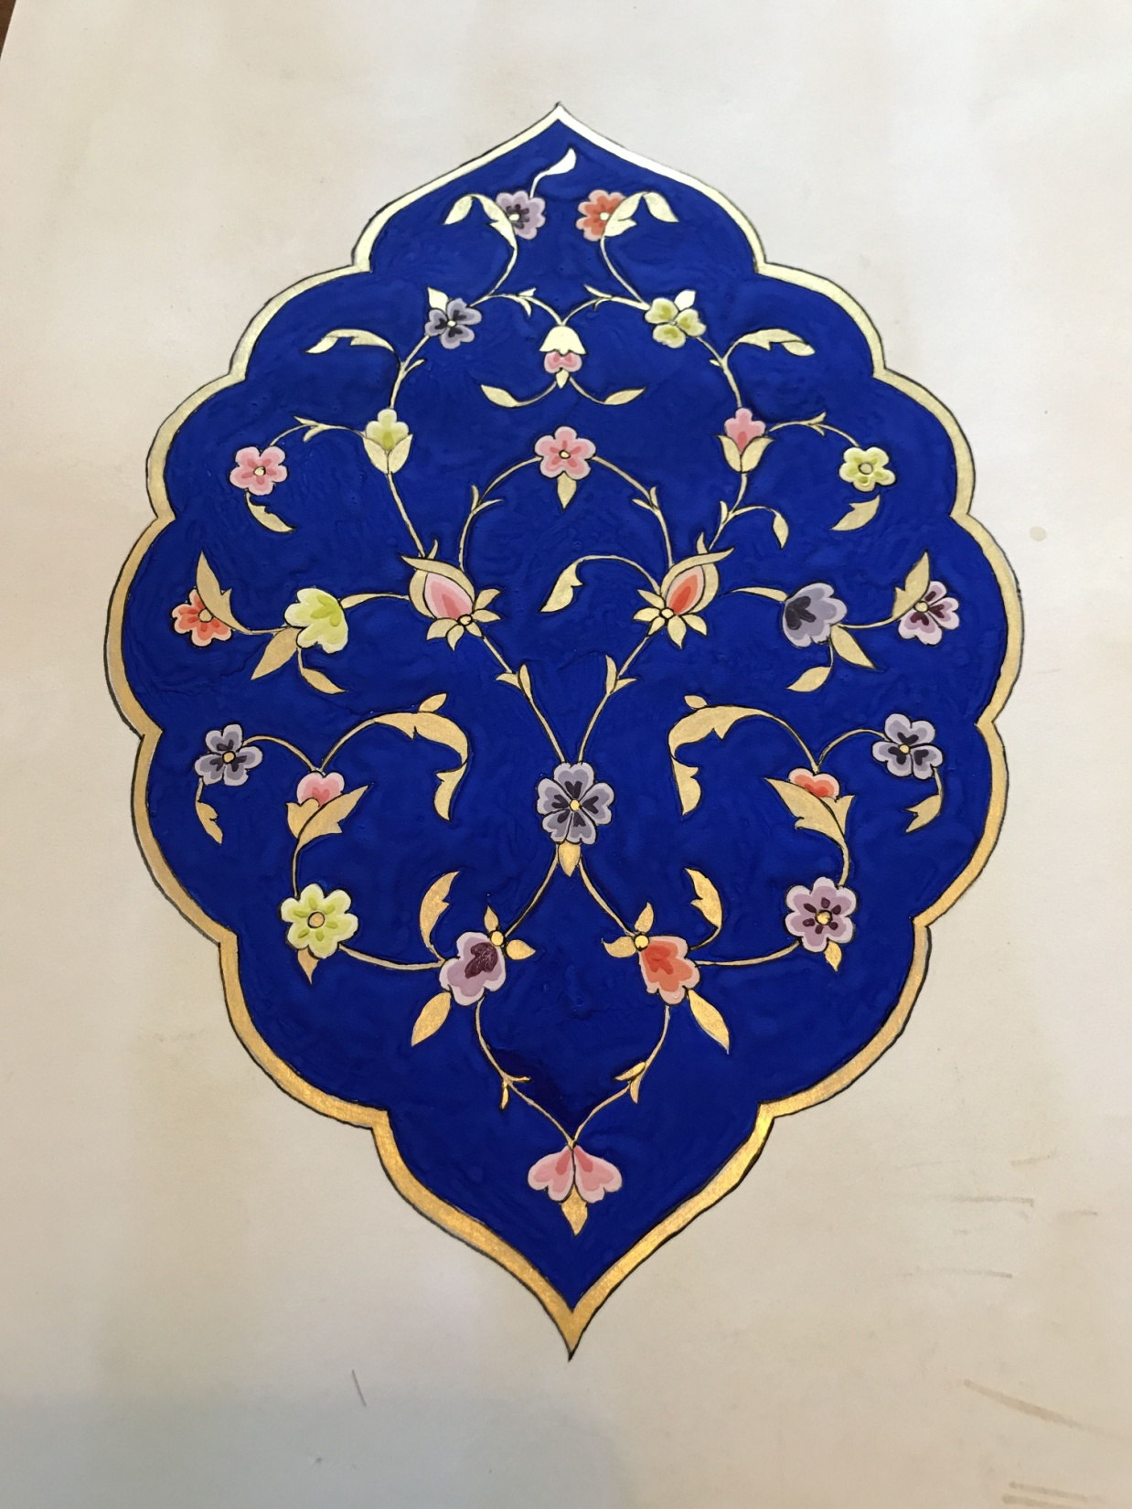

Slide 24
